Slide 1

大脑神经科学
PT3肌骨组
倪静

Slide 2
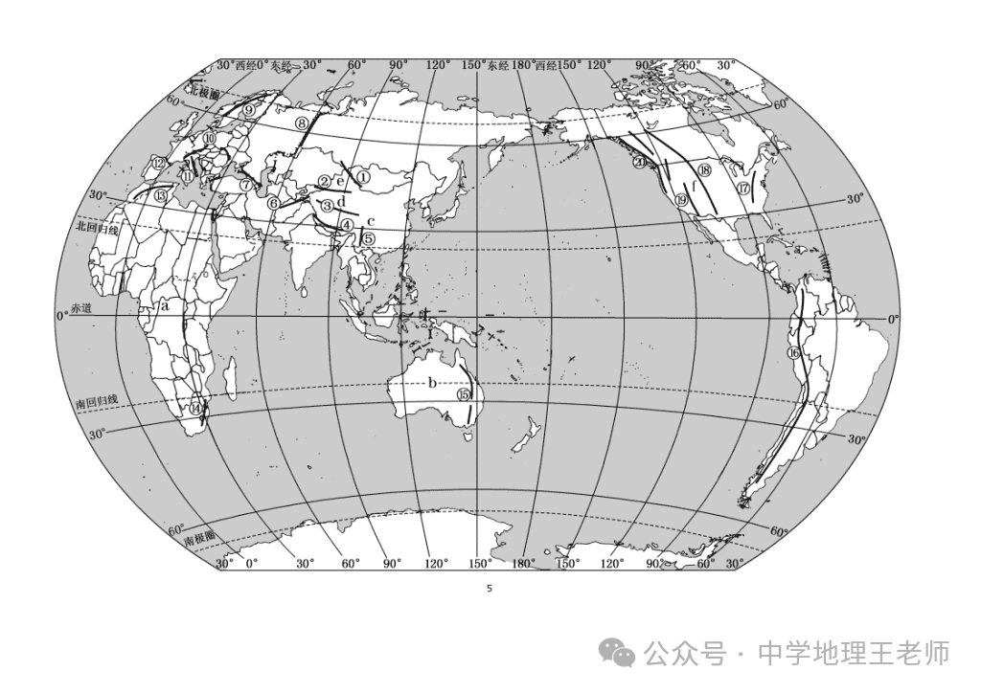
大脑神经科学 ★
（闫俊义, 2022）
2001年，中国成为“人类脑计划”第20个成员国
随后的“937计划”，“836计划”......
随后澳大利亚等国家也都建立了各自的脑计划项目
2009年美国国立卫生---千人脑功能链接计划
2013年美国推出十年人脑研究项目---大脑活动图项目
2014年日本科学家发起大脑研究计划---Brain/MIDNS
2013年欧盟提出人脑计划---计算机技术模拟大脑
Notes:
美国国立卫生院---千人脑功能链接计划
(Human Connectome project)----目的是探究人脑各部分是如何协作的
2013年美国推出十年人脑研究项目---大脑活动图项目（Brain Activity Map project)
主要目的是探讨人脑活动功能及作出大脑活动综合图， 研究人
类基因对大脑的作用以及探索有关人类大脑的结构和功能连接的数据映射神经
通路， 为脑部疾病的诊断和治疗提供理论基础。
２ ０ １ ４ 年， 日本科学家发起日本大脑研究计划 （brain mapping by integrated neurotechnologies for disease studies)， 该计划旨在通过融合灵长
类模式动物（ 狨猴） 多种神经研宄技术， 构建狨猴脑发育以及疾病发生的动物模型。
随后澳大利亚等国家也都建立了各自的脑计划项目，研究大脑的功能和机制
中国于2001年加入国际脑计划并开启国家层面支持。
脑科学在国家科技规划中持续占据重要战略地位（优先领域、前沿问题、重大项目）。
2016年是中国脑科学发展的关键年份：
“脑科学与类脑研究”被明确列为国家“科技创新2030-重大项目”。
正式启动国家级“中国脑计划”。
“中国脑计划”的核心是三位一体：
主要目的是： 探索大脑认知原理（基础研究）。
以发展类脑人工智能技术。
研发脑重大疾病诊疗手段。
目标是抢占脑科学前沿研究制高点为应用导向

Slide 3

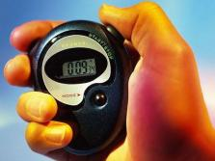
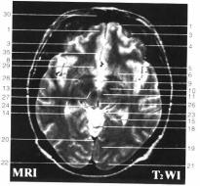
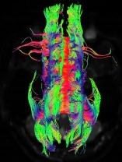
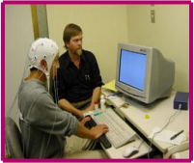
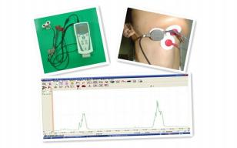
大脑神经科学
大脑神经科学研究方法
你告诉我
我测试你
资料来源：葛祎，仲颖，洪文军，徐蓉．脑机接口在中枢神经系统疾病康复中的应用[J/OL]．康复学报. https://link.cnki.net/urlid/35.1329.R.20250611.0931.002
Notes:
举例：传统意识障碍评估方法（如格拉斯哥昏迷量表、改良昏迷恢复量表等）主要基于患者的行为反应进行判断，然而，当患者存在视知觉障碍或运动功能缺损时，其应答能力缺失可能导致评估结果出现偏差。近年来，脑机接口（BCI）技术的出现为意识状态评估带来了革命性突破，该技术通过直接解码神经电活动信号，为实现意识状态的客观量化评估提供了全新的技术路径。（让deepseek给我写的白话文一点）
引用：葛祎，仲颖，洪文军，徐蓉．脑机接口在中枢神经系统疾病康复中的应用[J/OL]．康复学报. https://link.cnki.net/urlid/35.1329.R.20250611.0931.002
传统的评估一般可以分为两种手段，一种就是问答的形式，我问你，你告诉我。这种问答可以是言语的也可以是肢体的。还有一种就是通过各种仪器仪表来辅助测量。 但是，如果患者有视知觉或运动功能障碍功能缺损的时候，这些传统的评估方法的结果就会出现偏差。但是呢，随着脑机接口技术的越发成熟，它也被更多的运用到了康复当中。

Slide 4
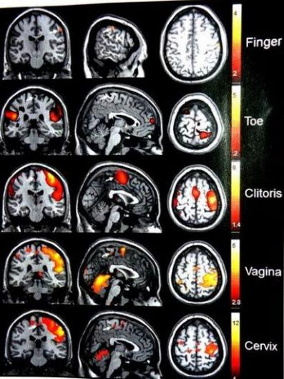
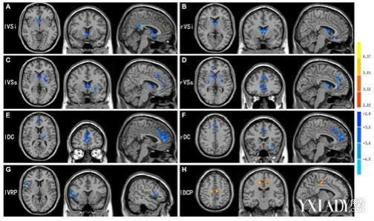
大脑神经科学
（闫俊义, 2022；李锡君等, 2025)
fMRI的作用是什么？
Notes:
fMRI
1.在急性期可以评估脑损伤程度和范围、预测康复潜力；
2.在康复期可以监测脑功能重组、指导康复治疗、评估康复效果并根据
评估结果调整康复方案；
3.在后遗症期可以通过 fMRI研究脑卒中后遗症患者的脑功能变化，揭示康复机
制，为开发新的康复治疗方法提供依据。
fMRI是目前最常用的一种手段。它最主要的作用就是可以评估脑损伤程度和范围，预测康复潜力。

Slide 5
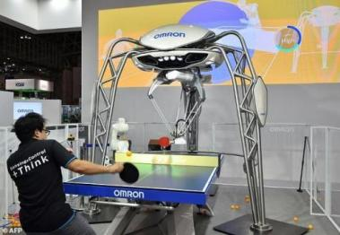
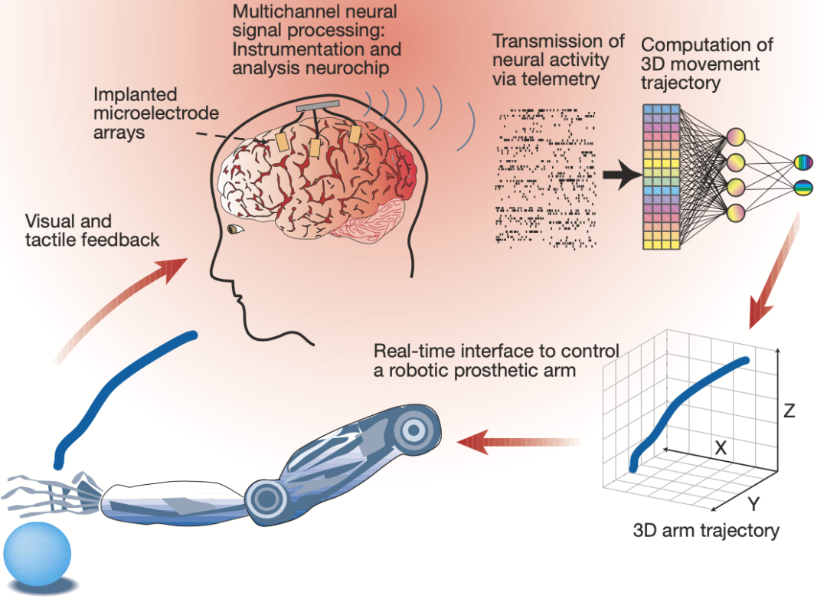
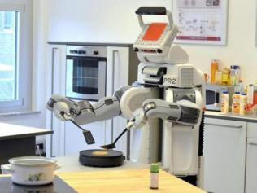
（葛松等，2020）
Notes:
埃隆·马斯克等在2016年7月成立的Neuralink公司与其宏伟计划.这个计划的短期目标是治疗老年痴呆症、帕金森病等脑部疾病，其长远计划，是通过植入一些“芯片和电缆”将人脑与AI融合来增强人类大脑的功能
斯蒂芬·霍金（StephenW.Hawking，1942~ 2018）在生命后半期所使用的语音辅助系统，就是一个典型的脑机接口系统成功案例.这个系统由眼动跟踪装置（红外探测）、电脑联想输入和语音合
成器3部分组成，让他在不幸罹患肌萎缩侧索硬化（运动神经元病）、失去四肢运动和绝大多数语言能力后，仍然能够与别人进行交流、做前沿的黑洞科研、发表大型公开演讲、回答观众现场问题.
脑机接口目前存在很多技术问题，比如缺乏针对脑机接口的芯片开发、难以同时记录大量大脑信号、植入设备对大脑的损伤、读取输入信息的准确性以及难以推广等.
拓宽大脑信道，获取更多的大脑数据，也是一个技术难点.获取足量的脑电信号，才能发现脑电信号和运动、情绪、语言等的对应关系.
这些呢就是一些脑机接口和机器人的一些例子。重点讲一下第一张图，就是如何运用脑机接口，一名上肢缺失的患者来帮助其回复上肢功能，抖音有很多这种视频，自己去搜吧，关键词，机械手。还想插播一些现在脑机接口的发展，比如说，马斯克的脑机接口，2016年7月成立的Neuralink公司与其宏伟计划.这个计划的短期目标是治疗老年痴呆症、帕金森病等脑部疾病，其长远计划，是通过植入一些“芯片和电缆”将人脑与AI融合来增强人类大脑的功能，个人觉得很牛。

Slide 6
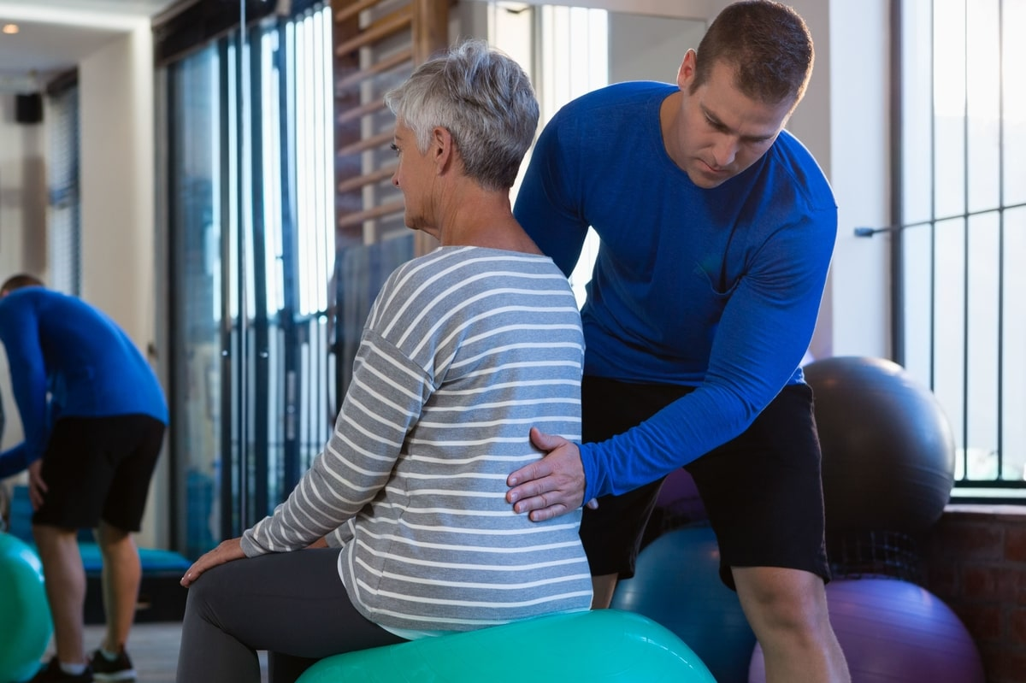
大脑神经科学
Bobath
PNF
ROOD
CIMT
VR
Computer-based
Notes:
技术 核心机制 主要适应症 优势
Bobath神经发育疗法 抑制异常模式，促进正常运动 中枢性瘫痪（如脑卒中） 强调姿势控制
PNF本体感觉神经肌肉促进技术 本体感觉输入强化协同运动 偏瘫、协调障碍 高效激活近端肌群
ROOD感觉刺激疗法 外源性感觉刺激调控肌张力 弛缓/痉挛 精准靶向特定神经通路
CIMT强制性运动疗法 强制使用诱发皮层重组 上肢偏瘫 突破「废用」恶性循环
VR虚拟现实技术 情景模拟增强运动学习 平衡、认知-运动整合 高患者依从性
Computer-based计算机辅助训练：通过定制化软件游戏训练特定认知或运动功能、量化评估进步并调整难度、适用：认知障碍（记忆、执行功能）、手部精细动作
这些大家都不陌生，一些运用在中枢神经康复治疗的手段。就不多讲了。

Slide 7
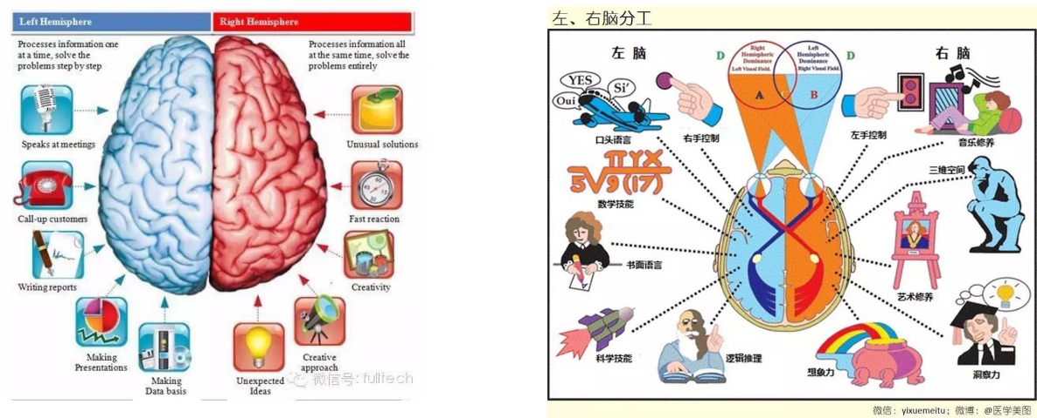
大脑神经科学
左半球 | 右半球
线性的 | 整体的
逻辑的 | 直觉的
言语的 | 非言语的
符号的（抽象的） | 具体的（形象的）
基于现实的 | 基于想象的
Notes:
传统理论
过去：左脑更侧重语言、逻辑；右脑更侧重空间、情感处理，即左脑=理性，右脑=感性
但是经过不断的研究，现代神经科学对左右脑进行了修正：
1.分工是相对的：多数功能需要双侧协同（如语言理解需右脑参与语调分析，左脑处理语义）。
2.个体差异：左利手者约30%语言中枢在右脑或双侧分布。
3.可塑性补偿：脑损伤后对侧半球可能接管部分功能（如儿童左脑损伤后右脑可发展语言能力）。
左右脑更像专业不同的协作团队，而非独立运作，即使是简单任务（如读诗）也会激活双侧多个脑区。
那么接下来，我们可以来看一下大脑的组成，从大的来分，大脑分为左半球，右半球，他们都有各自的分工。

Slide 8

大脑神经科学
顺时针转，说明你用的是右脑：
逆时针转，说明你用的左脑。
我的经历
第一次看到 第二次看到 第N次看到
Notes:
这里有一个小测试，大家可以测试一下自己的是用哪边的脑

Slide 9
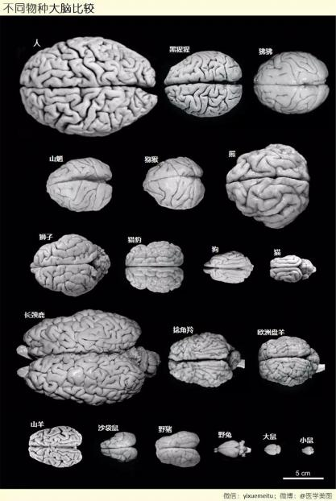



大脑神经科学
Notes:
这里是不同物种的大脑比较，可以快速的看一下。人脑的沟壑和某些物种相比还是很多的，所以人比较聪明。

Slide 10
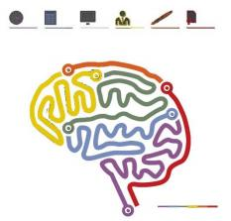
大脑神经科学
大脑最多和最少可以由几个部分构成？
Notes:
皮层系统（各脑叶）
边缘系统（情绪、记忆：海马、杏仁核）
基底节（运动调节：纹状体、苍白球）
丘脑（感觉中转站）
下丘脑（内分泌、本能）
脑干（生命中枢：呼吸、心跳）
最少基本是按6个部分

Slide 11
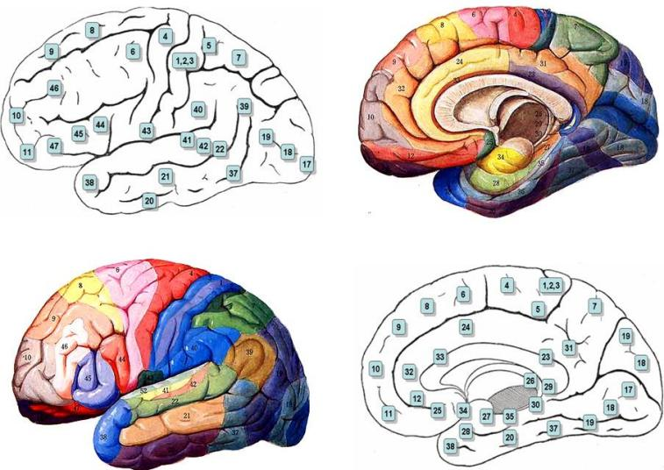
大脑神经科学
1， 2和3区： 体感皮层（习惯上常称为“3， 1和2区”） 4区 - 初级运动皮层
5区 - 体感联合皮层
6区 - 前运动皮层和辅助运动区
7区 - 体感联合皮层
8区 - 包括额页眼动区（Frontal eye field）
9区 - 后外侧前额叶皮层
10区 - 额极区（上额回和中额回最前侧的部分）
11区 - 额眶区（眶回，直回和上额回前侧的一部分） 12区 - 额眶区（上额回和下前回之间的区域）
13区 - 岛皮层
17区 - 初级视皮层
18区 - 视觉联合皮层
19区 - 视觉联合皮层
20区 - 下颞回
21区 - 中颞回
22区 - 上颞回，其前侧部分属于韦尼克区
23区 - 下后扣带皮层
24区 - 下前扣带皮层
25区 - 膝下皮层
26区 - 压外区（Ectosplenial area）
28区 - 后内嗅皮层
29区 - 压后扣带皮层
30区 - 扣带皮层的一部分
31区 - 上后扣带皮层
32区 - 上前扣带皮层
34区 - 前扣带皮层，位于海马旁回
35区 - 旁嗅皮层，位于海马旁回
36区 - 海马旁皮层
37区 - 梭状回
38区 - 颞极区
39区 - 角回，韦尼克区的一部分
40区 - 缘上回，韦尼克区的一部分
41， 42区 - 初级听皮层和听觉联合皮层
43区 - 中央下区（Subcentral area）
44区 - 三角部，布洛卡区的一部分
45区 - 岛盖部，布洛卡区的一部分
46区 - 上外额叶皮层
47区 - 下额页皮层
48区 - 下脚后区，颞叶内侧的一小部分
49区 - 岛旁区，位于颞叶和岛叶的交界处。
Brodmann areas（Zilles & Amunts, 2010)

Slide 12
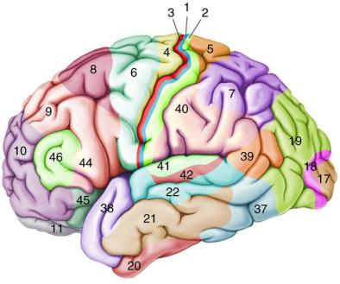
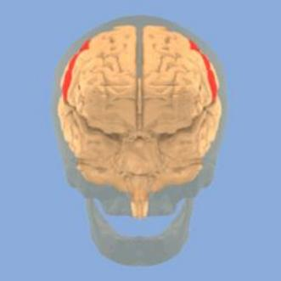
•Brodmann 1,2,3区（3， 1， 2区）：体感皮层，
中央后回（中央沟后，顶叶前部），加工身体感 觉信息。

Slide 13
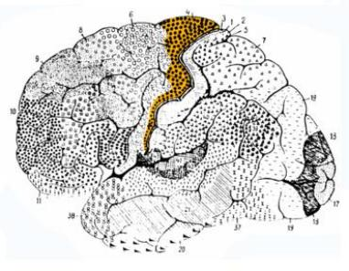
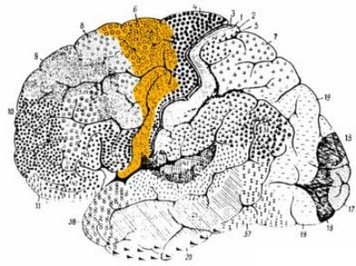
•Brodmann4区：初级运动皮层，中央前回（中央 沟前， 额叶后部），负责意向性运动的执行。
•Brodmann6区：前运动皮层， 在初级运动皮层前 部， 参与意向性运动的计划和执行。

Slide 14
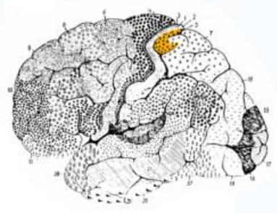
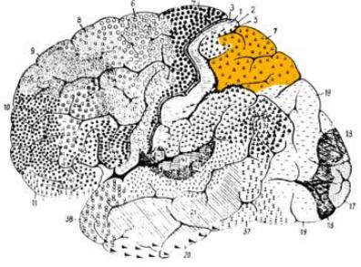
•Brodmann5区：体感联合皮层，顶上小叶，位于初 级体感皮层后部，为目标导向性行为提供空间参照 系。
•Brodmann7区：体感联合皮层，顶上小叶后部， 为 目标导向性行为提供空间参照系。

Slide 15
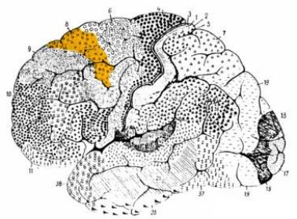
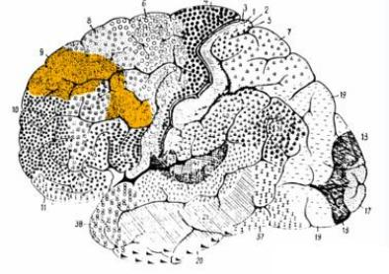
•Brodmann8区：背外侧前额叶运动皮层，包含额 叶眼区，（同上丘一起）参与眼睛扫视运动的控 制。
•Brodmann9区：背外侧前额叶联合皮层，参与前 额叶皮质网络控制执行功能。（书写中枢）

Slide 16
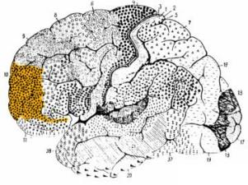
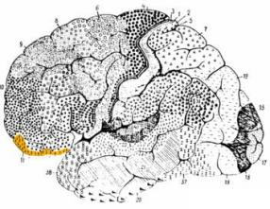
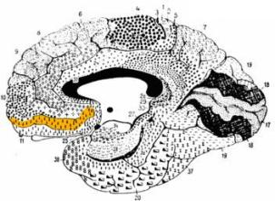
•Brodmann10区：前额叶的额极部，参与前额叶皮 质网络控制执行功能。
•Brodmann11， 12区：前额叶眶额区联合皮层， 参 与前额叶皮质网络控制个体与社会行为，情绪，
及决策行为。

Slide 17
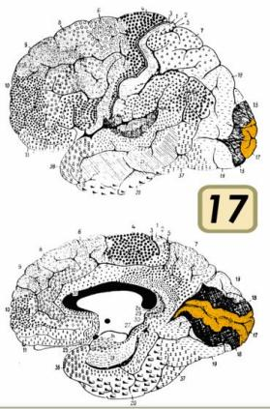
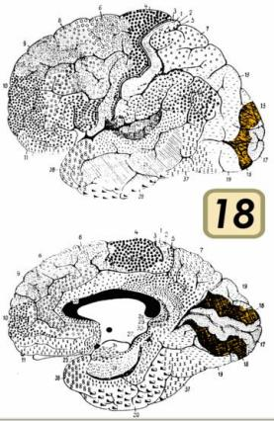
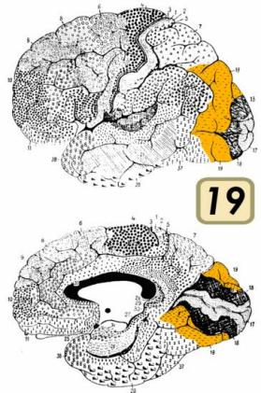
•Brodmann17区：初级视皮层，距状沟附近（内侧枕叶的舌 状回、楔叶），称为纹状皮层。加工视觉信息。
•Brodmann18， 19区：视觉联合皮层，枕叶内外部，是包绕 初级视皮层的纹外视皮层。加工视觉信息。

Slide 18
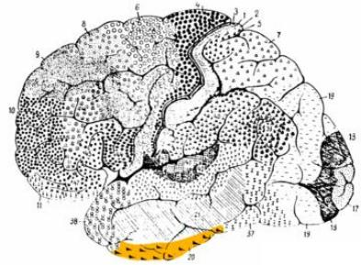
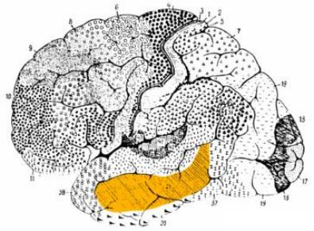
•Brodmann20区：颞下回联合皮层（腹侧颞叶）。 参与视觉形状的分析以及物体表征的形成。
•Brodmann21区：颞中回联合皮层。参与与物体形 状以及运动的视觉信号的分析。

Slide 19

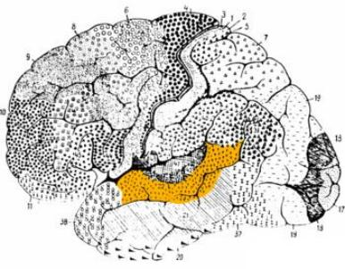
•Brodmann22区：颞上回外侧部联合皮层，参与听 觉信号的分析，以及语言的接收（该区是Wernicke 区的主要部分）。

Slide 20
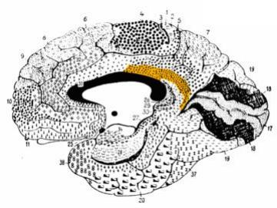
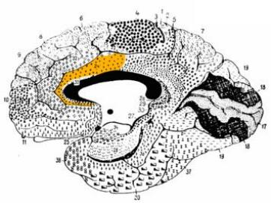
•Brodmann23区：扣带回的后部联合皮层（扣带 后回） ，边缘系统的皮质部分，参与边缘系统功 能的整合。
•Brodmann24区：扣带回的前部联合皮层（扣带 前回） ，边缘系统的皮质部分，参与情绪加工， 面部表情控制，以及疼痛的情感维度控制。

Slide 21
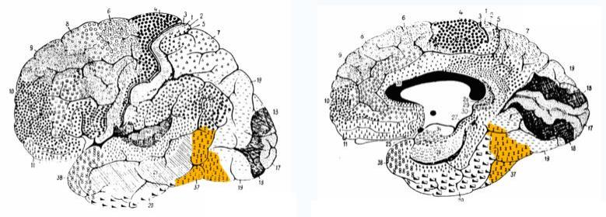
•Brodmann37区：颞叶联合皮层（梭状回），参 与视觉形状、视觉运动的分析以及物体的表征。 （左文字、右面孔） 。

Slide 22
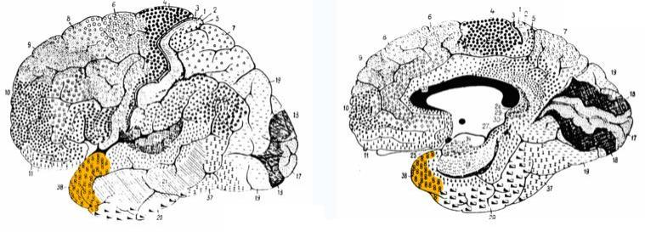
•Brodmann38区：颞叶前极的联合皮层（颞极区 ) , 和杏仁核及前额叶眶回皮层的网络相关， 控 制个体的以及社会的行为，情绪，决策。

Slide 23
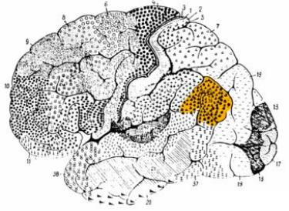
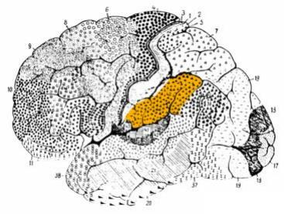
•Brodmann39区：后顶叶与枕叶交汇处的角回联合 皮层， 参与语言加工、空间定向和语义表征。
•Brodmann40区：顶下小叶的联合皮层，包括缘上 回。参与空间定向和语义表征。

Slide 24
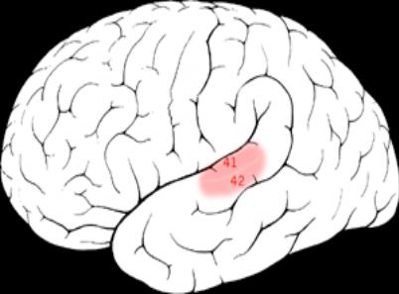
•Brodmann41区： 初级听皮层， 颞叶上部的感觉皮层（颞 横回， Heschl's）。负责加工听觉信息。
•Brodmann42区： 听觉联合皮层，颞上回背外侧区， 是围 绕初级听皮层41区的高级听皮层。负责加工听觉信息。

Slide 25
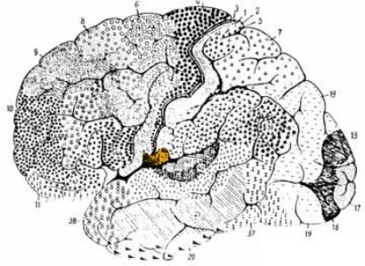
•Brodmann43区： 在中央后回和前回下部的感觉运动皮层 （中央下区），额顶岛盖同岛叶交汇。参与口部的感觉运 动表征以及味觉感受。

Slide 26
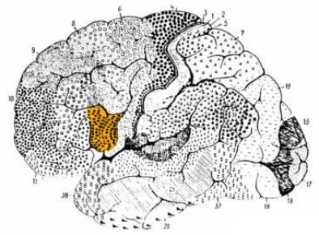
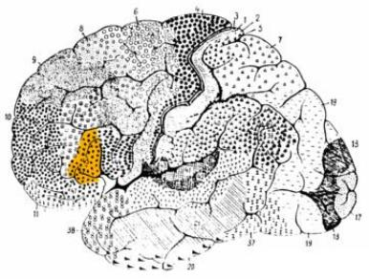
•Brodmann44区： 额下回后部运动皮层（岛盖区）， 参 与语言产生（尤其是左半球， 被称为Broca区）。
•Brodmann45区： 额下回下部联合皮层（三角区）， 其 后部同44区一起参与语言产生（Broca区）， 而其它环 路参与前额叶网络控制执行功能。

Slide 27
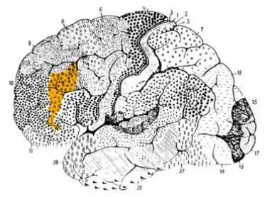
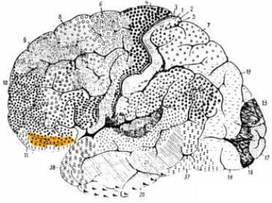
•Brodmann46区：额中回及额下回前部的联合皮层 , 参与前额叶皮层网络，控制执行功能。
•Brodmann47区：额下回前腹侧联合皮层，参与前 额叶皮层网络，控制执行功能。

Slide 28
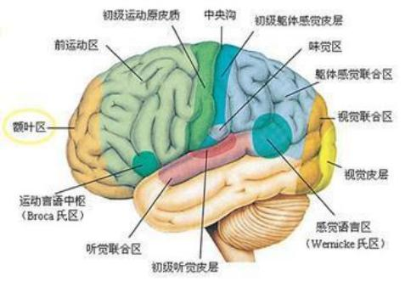
大脑神经科学 额叶 ●
一、运动功能
二、语言功能 三、认知功能 四、人格
（LittleAxe, 2022; 脑卒中康复手册，2020）

Slide 29
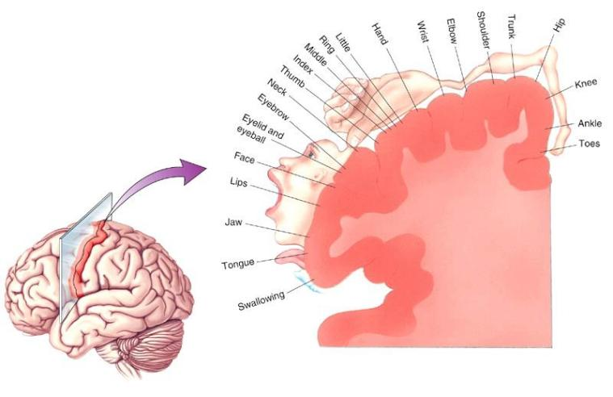
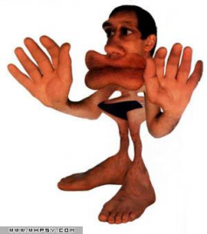
大脑神经科学 额叶 ●
运动功能
（脑卒中康复手册，2020）
Notes:
运动功能——精准动作的指挥中心
「当我们举手打招呼时，额叶的初级运动皮层正在精确控制每块肌肉的收缩强度和时序。
核心区：中央前回（Brodmann 4区）直接发出运动指令-PPT13页
高级控制：前运动皮层（6区）规划复杂动作序列
临床关联：额叶损伤可导致失用症（如无法系鞋带）或帕金森病的运动启动困难

Slide 30
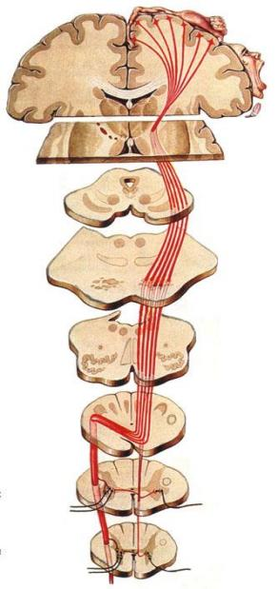

大脑神经科学 额叶●
运动功能
皮质脊髓束
（李锡君等, 2025；脑卒中康复手册，2020）
Notes:
皮质脊髓束是中枢神经系统中最重要的运动传导通路，负责将大脑皮层的运动指令传递到脊髓，进而控制躯干和四肢的随意运动。
纤维下行经过内囊后肢 → 大脑脚（中脑） → 脑桥 → 延髓锥体。
在延髓下端，约 85-90% 的纤维交叉至对侧（形成皮质脊髓侧束），少数不交叉（形成皮质脊髓前束）。
控制精细、随意的肢体运动（如手指的灵活操作）。
损伤后会导致上运动神经元损伤（如偏瘫、肌张力增高、病理征阳性）。
例子：脑卒中（中风）对皮质脊髓束的影响
场景：一名高血压患者突发右侧大脑中动脉梗死（左侧肢体偏瘫）。
损伤机制：
梗死灶损害了左侧大脑半球的内囊后肢（皮质脊髓束集中通过的区域）。
导致右侧肢体运动指令无法传递。
临床表现：
运动障碍：
右侧肢体偏瘫（上肢重于下肢，远端精细运动丧失）。
肌张力增高（痉挛性瘫痪）。
病理征阳性：
巴宾斯基征（Babinski sign）：划足底时，拇趾背屈（正常应跖屈）。

Slide 31
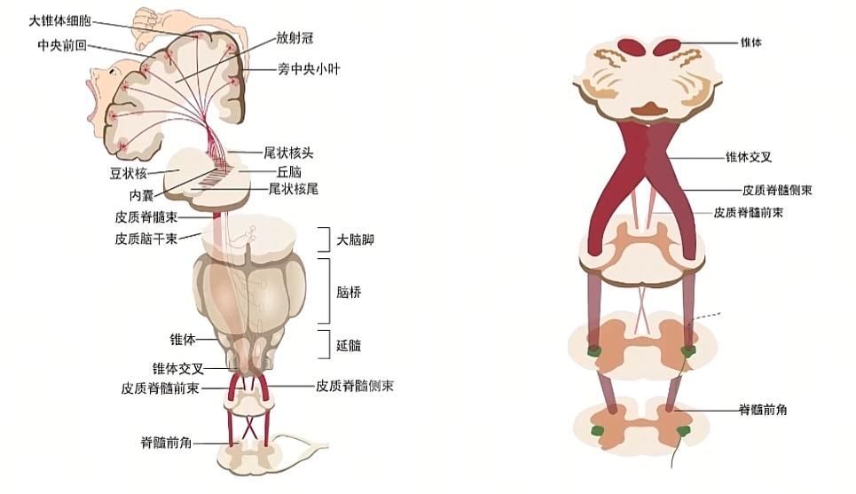

Slide 32



Slide 33
皮质脊髓束路径
从中央前回运动中枢向下发出---经过放射冠（皮层发出的纤维向下汇聚，呈放射状穿过大脑白质形成放射冠）---继续向下汇集，向内囊传导（穿过位于丘脑、尾状核和豆状核（壳核与苍白球）之间的关键狭窄通道）---经过中脑大脑脚，脑桥基底部到达延髓椎体交叉，到这里后，大部分的纤维交叉至对侧，形成皮质脊髓侧束于脊髓侧索继续下行止于脊髓前角，小部分纤维不交叉，形成皮质脊髓前束，在下行过程中，陆续交差至对侧最终也止于脊髓前角。还有些始终不交叉，止于同侧前角。脊髓前角接收到信号冲动后，经由脊髓前角运动神经元发出的轴突传导经前根、神经丛、周围神经到达所支配的肌肉，引起肌肉收缩产生运动。

Slide 34

大脑神经科学 额叶●
运动功能
皮质核束
Notes:
皮质核束（皮质脑干束）则是负责头面部的运动控制，支配脑干运动核团（如面神经核、舌下神经核），调控表情、咀嚼、发音等。
其损伤表现：
中枢性面瘫（仅下半面部瘫痪，如脑干卒中）
假性球麻痹（双侧损伤致吞咽困难、强哭强笑）
皮质核束（又称皮质脑干束，Corticobulbar Tract）是中枢神经系统的重要运动传导通路，负责将大脑皮层的运动指令传递到脑干运动神经核，进而控制头面部肌肉的随意运动。
1. 起源与走行
起源：
主要起源于大脑皮层运动区（初级运动皮层、前运动皮层等）。
与皮质脊髓束同源，但终止于脑干，而非脊髓。
走行：
纤维下行经过内囊膝部 → 大脑脚（中脑） → 脑桥 → 延髓。
在脑干水平，纤维部分交叉或不交叉，具体取决于目标神经核。
控制头面部、咽喉、舌肌的随意运动，包括：
表情肌（如微笑、皱眉）→ 面神经核（CN VII）
咀嚼肌→ 三叉神经运动核（CN V）
咽喉肌（吞咽、发音）→ 疑核（CN IX、X）
舌肌→ 舌下神经核（CN XII）
神经支配特点
双侧支配：
多数脑神经运动核（如三叉神经运动核、疑核）接受双侧皮质核束支配，因此单侧损伤通常不影响功能。
单侧支配例外：
面神经核下部（控制下半面部表情肌）和舌下神经核主要受对侧皮质核束支配，因此单侧损伤会导致：
下半面部表情肌瘫痪（如口角歪向健侧）。
伸舌时舌尖偏向患侧。
例子：脑卒中导致的面瘫
场景：一名患者左侧大脑中动脉梗死（右侧肢体偏瘫 + 右侧下半面部无力）。
损伤机制
左侧内囊膝部（皮质核束通过处）受损，影响：
右侧面神经核下部（对侧支配）→ 右侧下半面部表情肌瘫痪。
右侧舌下神经核（对侧支配）→ 伸舌时舌尖偏向右侧。
临床表现
中枢性面瘫（仅下半面部受累）：
患者可正常闭眼、抬眉（上半面部受双侧支配），但右侧鼻唇沟变浅、口角下垂。
舌肌瘫痪：
伸舌时舌尖偏向右侧（患侧）。
其他功能保留：
咀嚼、吞咽、发音正常（因相关神经核受双侧支配）。

Slide 35

大脑神经科学 额叶●
运动功能
瘫痪
不同损伤位置
不同的预后可能
Notes:
瘫痪相当于人体运动输出的崩溃
额叶病变特点：
对侧肢体瘫痪（单侧初级运动皮层损伤）
失用症（前运动皮层损伤：无法执行复杂动作，如刷牙）

Slide 36
大脑神经科学 额叶●
运动功能 癫痫
局限性、全身性
为先出现头和眼球及躯干向病变对侧扭转之后才出现意识障碍
Notes:
癫痫属于是额叶的异常放电
运动表现：
Jackson癫痫：抽搐从局部（如手指）扩散至全身
姿势性发作（额叶癫痫：击剑样姿势）
自动症（如重复搓手动作）

Slide 37

大脑神经科学 额叶●
运动功能 眼动障碍
Notes:
眼动障碍属于是额叶眼区（8区）的失控的典型症状-见PPT15页
功能：调控随意眼动（如命令性“向左看”）。
损伤表现：
凝视麻痹（双眼向病灶侧偏斜，如急性额叶卒中）
眼动失用（无法按指令转动眼球）

Slide 38

大脑神经科学 额叶●
运动功能 持续行为
Notes:
持续行为则视为前额叶的抑制失效的症状，如持续动作（如反复扣纽扣，即使任务已完成）或模仿行为（不自主重复他人动作），其原因是背外侧前额叶（DLPFC）抑制功能受损。

Slide 39

大脑神经科学 额叶●
运动功能
反射异常
强制性反射
锥体束征
Notes:
反射异常相当于高级控制的丧失
1. 强制性反射
机制：额叶（尤其是前额叶）对低级运动中枢的抑制作用丧失，导致婴儿期原始反射重新出现。
常见类型：
-抓握反射
轻划患者手掌，出现不自主抓握并难以松开，提示对侧额叶（尤其是运动前区或补充运动区）病变。
-噘嘴反射
轻叩患者嘴唇，诱发不自主噘嘴动作，常见于弥漫性额叶损伤（如额叶痴呆、脑积水）。
-强直性颈反射
头转向一侧时，同侧肢体伸展，对侧屈曲（成人出现提示严重脑损伤）。
2. 锥体束征则是表示为皮质脊髓束（锥体束）损伤导致脊髓反射弧脱抑制，表现为上运动神经元（UMN）损伤体征。
如划足底外侧，拇趾背屈（正常：跖屈）或弹拨中指远端指节，出现拇指屈曲内收都是锥体束受损的经典标志，不同部位损伤症状不同。

Slide 40

大脑神经科学 额叶●
语言功能
Notes:
额叶语言区
(1) 左额下回后部，Brodmann 44/45区，功能：语言表达、语法加工、发音编程
(2) 前运动皮层（6区），功能：语言流畅性、发音协调
(3) 背外侧前额叶（9/46区），功能：语言计划、工作记忆（如组织长句）
(4) 辅助运动区，功能：语言启动
颞叶语言区
(1) Wernicke区（左颞上回后部，Brodmann 22区），功能：语言理解、语义加工
(2) 颞中回/颞下回，功能：词汇检索、语义记忆
顶叶语言区
(1) 角回（Brodmann 39区），功能：阅读、书写、语义整合
(2) 缘上回（Brodmann 40区），功能：复述、语音加工
皮层下语言区
(1) 基底节（尾状核、壳核），功能：语言流畅性调节
(2) 弓状束（连接Broca区和Wernicke区），功能：语音信息传递

Slide 41
大脑神经科学 额叶●
语言功能
1. 运动性失语
2. 额叶动力性失语
3. 语言流畅度异常
4. 失写症
Notes:
障碍类型 关键脑区 核心症状 复述能力
Broca失语 左额下回后部 非流畅性、语法缺失 受损
动力性失语 左额叶前部/DLPFC 语言启动困难 保留
语言流畅度异常 前运动皮层/SMA 中断、重复、韵律异常 部分保留
失写症 左额中回/Exner区 书写混乱或无法书写 无关（口语保留）
详述：
1. 运动性失语
非流畅性语言：说话费力、短短语、语法缺失（电报式语言，如“饭…吃…”）
复述困难：可理解但无法准确复述句子
相对保留：语言理解较好，书写能力受损（但比口语稍好）
机制：运动性语言中枢破坏→发音编程障碍
2. 额叶动力性失语（经皮质运动性失语）
临床表现：
语言启动困难：自发语言极少，需外界提示（如问：“你今天吃饭了吗？”答：“吃了”）
复述保留：可完整复述长句（与Broca失语的关键区别）
书写障碍：与口语类似，书写启动困难
机制：语言动力系统受损→无法自主启动语言计划
3. 语言流畅度异常
临床表现：
语言中断：说话突然停顿，找不到词（非语法错误）
重复性语言：无意义重复单词（如“那个…那个…”）
韵律异常：语调平淡，缺乏节奏
机制：运动程序整合障碍→语言流畅性破坏
4.失写症
临床表现：
空间性失写：字母堆叠、行距混乱（右额叶损伤也可能出现）
运动性失写：书写笨拙、笔画错误（伴Broca失语时）
纯失写：可口语表达，但无法书写（罕见，需排除顶叶病变）
机制：书写运动程序或空间规划能力受损

Slide 42

大脑神经科学
额叶● 认知功能
（宋迎，2014）
Notes:
额叶，尤其是前额叶皮层（PFC），被誉为大脑的“指挥中心”，负责最高级的认知功能。它不仅让我们能够规划未来、控制冲动，还能灵活适应变化、记住关键信息，并保持专注。可以说，人类的理性思考、决策能力和社会行为，都深深依赖于额叶的高效运作。一旦额叶受损，即使基本的感知和运动功能完好，患者也可能陷入混乱，根据宋迎（2014）的研究，所有脑损伤部位中，额叶损伤患者的认知障碍概率为最高，达到了94.1%。额叶损伤患者无法制定计划、容易分心，甚至丧失自我监控能力。接下来，让我们深入探索额叶如何具体调控这些认知核心功能。
宋迎. (2014). 缺血性脑卒中患者认知功能障碍与病灶部位的相关性分析 [硕士学位论文]. 天津医科大学.

Slide 43
大脑神经科学
额叶● 认知功能
1.计划与执行（计划、认知灵活性、工 作记忆、抑制控制、自我监控）
2.记忆力（工作记忆、期待性记忆、控 制干扰、抑制优势反应）
3.注意力
Notes:
1.计划与执行
计划：前额叶背外侧（DLPFC）帮助我们将大目标分解为可行步骤。
认知灵活性：额叶眼区（8区）让我们能快速切换任务（如从开车转为聊天）。
工作记忆：DLPFC像“大脑便签本”，临时存储电话号码等信息。
抑制控制与自我监控：眶额皮层（OFC）阻止冲动行为（如忍住不打断别人说话）。
2.记忆力
工作记忆：DLPFC维持“在线信息”（如心算时记住数字）。
期待性记忆：前扣带回（ACC）提醒未来任务（如“下班后买牛奶”）。
控制干扰：抑制无关信息（如嘈杂环境中专注听讲）。
抑制优势反应：抵抗习惯干扰（如用新密码覆盖旧记忆）。
3.注意力
选择性注意：顶额网络过滤干扰（如听课忽略手机通知）。
持续注意：右额叶维持长时间专注（如完成冗长报告）。
分配性注意：多任务处理（如边做饭边接电话）。
它们的协作让我们既能深谋远虑，又能随机应变。例如：为什么我们总忘记带钥匙？就是因为额叶的期待性记忆罢工了

Slide 44

大脑神经科学
额叶● 人格
Notes:
额叶就像我们大脑里的“总指挥”，尤其是前额叶，它管着我们的性格、情绪和社交能力。
理性决策：前额叶帮你克制冲动，比如忍住不骂人、不暴饮暴食。如果这里受伤，人可能会变得暴躁或做事不计后果（就像幻灯片中著名的“菲尼亚斯·盖奇”病例，他被铁棍穿透前额叶后，从稳重可靠变成了粗鲁任性）。
共情能力：眼眶后面的额叶（眶额皮层）负责理解他人感受。这部分受损后，人可能会变得冷漠、开不合时宜的玩笑，甚至无视社会规则。
人格基础：额叶发育不良xi或受损（如外伤、痴呆）可能导致性格大变，比如从开朗变得孤僻，或从谨慎变得冒险。

Slide 45

大脑神经科学 顶叶●
一、躯体感知觉
二、感觉间联合
三、空间认知
四、结构能力
Notes:
顶叶是大脑的"信息整合中心"，主要负责空间感知、触觉处理和身体定位。它能让你闭眼也能摸出钥匙的形状、判断物体的远近，甚至完成系鞋带这样的精细动作。顶叶损伤可能导致无法辨认左右、忽视一侧身体（如中风后只梳半边头发）。
与前面我们所讲的额叶不同的是，顶叶更专注于"当下感知"（如身体在哪里、摸到什么），而额叶则负责"未来规划"（如决定下一步动作或控制冲动）。
下面我们将从躯体感知觉，感觉间联合，空间认知，结构能力四个部分讲解下顶叶的功能和损伤机制

Slide 46

大脑神经科学 顶叶●
躯体感知觉
Notes:
顶叶是大脑的"身体地图师"，专门负责处理全身的触觉、温度、疼痛等感觉信息。它的主要功能包括：
接收全身感觉信号（就像个感觉信息总站）
构建身体感知地图（让你不用看也知道手脚在哪）
整合触觉和空间信息（比如闭眼也能准确摸到鼻子）

Slide 47

大脑神经科学
顶叶● 躯体感知觉
Notes:
相对的
如果顶叶受损那么则可能出现：
感觉失灵（如半边身体麻木）
无法辨认物体（闭眼摸不出钥匙）
甚至忽略自己身体的一侧（比如只梳半边头发）

Slide 48

大脑神经科学
^{顶叶●} _{躯体感知觉}
Notes:
大脑皮质的"感觉区"和"运动区"就像公司的两个部门，但规模差别很大。在侏儒脑图里可以看出，负责全身感觉（如触觉、疼痛、温度）的感觉皮质占了较大面积，特别是手、嘴唇等敏感部位对应的区域特别大——就像给重要业务分配了更多办公位。而运动皮质相对小一些，主要控制肌肉动作，虽然重要但不需要那么多"工位"。
有趣的是，这两个区域的分配和实际人体部位尺寸分配都是的相反的：手指、舌头在感觉皮质占很大位置（因为需要精细感知），而背部、大腿的区域很小；运动皮质也一样，控制手部精细动作的区域比控制躯干的区域大得多。这种"不成比例"的分配，反映出大脑把更多资源留给了需要精细操作的部位。

Slide 49

大脑神经科学 顶叶●
躯体感知觉
Notes:
这张图展示的是我们身体的感觉信号是如何一步步传递到大脑的：
最初：皮肤、肌肉等部位的感受器（如触觉、痛觉）通过感觉神经（后根神经节）发出信号；
第二段：信号分两条路进入脊髓——精细触觉和本体觉走"后索"（薄束、楔束），痛温觉走"脊髓丘脑束"；
第三段：这些信号在丘脑（大脑的"感觉快递站"）换神经元；
最终：最终送达大脑顶叶的"中央后回"（专门处理感觉的区域）。
简单说，从皮肤刺痛到大脑感知，信号要爬脊髓、过丘脑，最后到顶叶报到。不同感觉走不同路径，但最终都汇到大脑的"感觉总部"。

Slide 50

大脑神经科学 顶叶●
躯体感知觉
Aα类
Aβ 类
Aδ 类
C 类
Notes:
顶叶与躯体感觉传导通路中的 Aα、Aβ、Aδ、C类神经纤维存在明确的层级处理关系，共同构建精细的躯体感知觉。
这些神经纤维的分工让身体既能快速回避伤害，又能持续监控不适感。
纤维类型 直径 (μm) 传导速度 (m/s) 髓鞘化 主要功能 对应感受器
Aα 12-20 70-120 是 骨骼肌运动、本体感觉 肌梭、腱器官
Aβ 5-12 30-70 是 触压觉、振动觉 触觉小体、环层小体
Aδ 1-5 5-30 薄髓鞘 快痛、温度觉（冷） 游离神经末梢
C 0.2-1.5 0.5-2 无 慢痛、温度觉（热）、痒觉 游离神经末梢

Slide 51

大脑神经科学 顶叶●
感觉间联合
失认症（触觉为主）
Notes:
顶叶就像大脑的"感觉信息整合中心"，负责将触觉、视觉、空间感等不同感官信息拼接成完整认知。比如摸到一个苹果，顶叶会把触觉的硬度、视觉的红色、记忆中的形状联合起来，让你瞬间认出它。如果顶叶受损，即使单项感觉正常（能摸到、能看到），大脑也无法将这些线索组合起来——就像拿到拼图的碎片却拼不出图案。
之前有一部电影叫做失认症，就是讲述了女主角在目睹凶杀案后受伤患上人面失认症（脸盲症），无法辨认他人面孔。

Slide 52
大脑神经科学 顶叶●
空间认知
空间障碍：
• 阅读障碍
• 定向障碍
• 忽略症
• 失算症
Notes:
阅读障碍：顶叶（尤其是左顶叶角回）损伤可能导致失读症，患者能看到文字却无法理解，就像字母在页面上“跳舞”，难以组合成有意义的单词。
定向障碍：右顶叶病变会让人丧失方向感，即使在熟悉的地方也会迷路，无法判断左右或绘制简单地图。
忽略症（单侧空间忽视）：常见于右顶叶损伤，患者完全“忽略”左侧空间，比如只吃盘子右边的饭，或化妆只画半边脸。
失算症：顶叶（特别是左顶叶）参与数字处理，损伤后会导致计算困难，甚至无法完成简单的加减法。

Slide 53
大脑神经科学
顶叶●
结构能力
失用症
Notes:
当顶叶受损时，患者可能出现结构失用症——即使肌肉力量正常，也无法完成需要空间规划的动作，
比如：
画不出简单的几何图形（如立方体）
拼不齐积木或拼图
穿衣时搞错袖子与衣领的对应关系

Slide 54
大脑神经科学 颞叶●
一、记忆功能
二、听觉功能 三、视觉加工 四、情绪
Notes:
颞叶是大脑的"多功能处理器"：它的内侧（海马）像记忆的U盘，负责储存新记忆（受伤会失忆）；上回是听觉总部，处理声音信息（损伤可致"听而不懂"）；下回和梭状回参与视觉识别（如辨别人脸，病变会导致"脸盲症"）；前端和杏仁核则调控情绪（尤其恐惧反应，异常会引发莫名焦虑）。简言之，颞叶既管"记住什么"，也管"听到啥、看到谁、怕不怕"。

Slide 55


大脑神经科学 颞叶●
双侧
顺行，近事记忆
Notes:
双侧分工：记忆依赖双侧颞叶内侧（海马）协同工作，但单侧损伤仍可能导致轻度记忆减退，体现神经代偿潜力。
顺行性近事记忆障碍：海马损伤后，患者能回忆旧事（如童年），但无法形成新记忆（如忘记早餐内容），像"记忆录像带无法录制新内容"。

Slide 56

大脑神经科学 颞叶●
偏侧化
Notes:
偏侧化差异：
左侧颞叶更关联语言类记忆（如记不住单词）；
右侧颞叶则影响非语言记忆（如迷路、记不住人脸）。
临床提示：阿尔茨海默病早期常累及左侧颞叶，导致记词困难先于空间记忆衰退。

Slide 57

大脑神经科学 颞叶●
左右侧不一

Slide 58

大脑神经科学 颞叶●
“颞叶癫痫人格 ”，其个性特征是精神质 （ 即缺少同
情心、古怪、敏感、多疑） 和神经质 （ 即情绪不稳定、易 怒、对刺激反应过大） ，过于注重生活小节、好说话、自我 中心、疑心重、有宗教狂热、情绪暴躁等。癫痫所致人格障 碍患者缺少稳定的个性结构、不成熟、好冲动的特点。
额叶（-）与颞叶（+）区别？？
Notes:
颞叶功能检查阳性，即功能亢进或异常兴奋。就会表现为癫痫发作（如幻听、似曾相识感）、记忆扭曲（如虚构症）、情绪异常（如莫名恐惧）和我们之前讲到的额叶损伤导致的认知功能障碍是不是有些类似，都会造成行为异常。那么额叶（-）与颞叶（+）区别是什么呢？
额叶（-）：红绿灯瘫痪的十字路口，行人乱穿马路，车子走非机动车道（性格突变）
颞叶（+）：百米比赛，你以为听到了声音，就跑出去了-记忆/听觉系统错误放大信号（精神问题）

Slide 59




大脑神经科学 枕叶●
视神经
视神经交叉处
视野缺损
视束
视放射
枕叶
皮质盲
物体失认症
面孔失认症
视觉失认症
颜色失认症
失认性失读
同时性失认症
资料来源：李炫隆, 陈希赟, 魏世辉, & 周欢粉. (2023). 枕极脑梗死病变导致不典型视野缺损一例. 中国眼耳鼻喉科杂志, *23*(3). https://dx.doi.org/10.12419/j.issn.1000-4432.2023.03.13
Notes:
就如之前Brodman areas图所示，枕叶与我们的视觉控制息息相关。那么对应的，枕叶损伤往往会引起视力下降、视野缺损等视功能改变(李炫隆等, 2023)，一般分为症状，视野缺损、皮质盲和视觉失忆症
视野缺损：视野出现“黑块”（如左枕叶损伤→右侧视野缺失），吃饭时总漏掉盘子右边的菜，走路常撞到右侧门框。
皮质盲：双眼完好但视觉功能完全丧失，患者还有可能会虚构描述眼前景象。例如医生问“你看见我的手吗？”患者答：“当然！你今天戴了蓝手套”（其实医生根本没伸手）。
视觉失认症：就好像是手机的人脸识别系统崩溃，能看见物体，但认不出是什么，和认知系统断联了。
李炫隆, 陈希赟, 魏世辉, & 周欢粉. (2023). 枕极脑梗死病变导致不典型视野缺损一例. 中国眼耳鼻喉科杂志, *23*(3). https://dx.doi.org/10.12419/j.issn.1000-4432.2023.03.13

Slide 60





大脑神经科学 枕叶●
视神经
视神经交叉处
视野缺损
视束
视放射
枕叶
皮质盲
物体失认症
面孔失认症
视觉失认症
颜色失认症
失认性失读
同时性失认症

Slide 61

大脑神经科学 边缘叶●
包括颞极、海马、岛
叶、杏仁核、扣带回、胼 胝体、隔核、视前区、乳 头体、丘脑前核、丘脑背 内侧核、中脑的脚间核以 及背盖核等相关结构。
Notes:
边缘叶就像大脑的情感控制室，负责情绪、记忆、本能反应和生存行为。如果它出了问题，人可能会变得情绪失控、记忆混乱，甚至失去基本的恐惧或食欲调节能力。

Slide 62


大脑神经科学 边缘叶●
情 绪

Slide 63



大脑神经科学 边缘叶●
杏仁核是确定刺激奖惩价值的关键结构， 是对新 异刺激的条件性恐惧、自我奖赏，以及脑刺激对自主神 经系统和行为的情绪反应的关键部位。

Slide 64


Slide 65

大脑神经科学 边缘叶●
失恋之类的-额叶控制不住边缘叶了
杏仁核是确定刺激奖惩价值的关键结构， 是对新异刺激的条件性恐惧、自我奖赏，以 及脑刺激对自主神经系统和行为的情绪反应 的关键部位。

Slide 66




大脑神经科学 边缘叶●
扣带回皮层更多的是对负性情绪起作用
临床抑郁或悲伤与扣带回的激活有关， 消化性失调或疼痛也会引起扣带回的激活
扣带回皮层切除术对多种心理失调，如抑郁症和强迫症都有益

Slide 67


大脑神经科学
边缘系统●
下丘脑是最早被认定为与情绪有关的脑结构。
调节内脏活动和内分泌活动的较高级神经中枢所在。
本能
Notes:
边缘系统还有一个很重要的组成部分：下丘脑。下丘脑位于丘脑下方，是皮层下核团，属于更原始的神经结构，与海马和杏仁核等协同管理情绪和生存本能，例如杏仁核（边缘叶）产生恐惧情绪，而下丘脑则负责触发对应的生理反应（心跳加速、出汗）。

Slide 68

大脑神经科学 丘脑●
1.感觉功能
2.记忆功能
3.语言功能
Notes:
丘脑像“快递分拣中心”，感觉、记忆、语言都靠它精准投递！

Slide 69

感觉障碍（王晓丹等，2025）
• 主要是躯干和肢体感觉障碍，
• 深感觉减退往往较浅感觉重。 主要表现为：
1.对侧偏身感觉障碍
2.丘脑痛
3.感觉过敏
4.忽视障碍
背侧丘脑是重要的感觉及运动中转站。
Notes:
丘脑痛又称中枢性疼痛，是丘脑（尤其是腹后核）损伤后导致的顽固性神经病理性疼痛，属于“去传入性疼痛”（如脑卒中后疼痛）。
自发性疼痛：无外界刺激时仍感灼烧样、撕裂样疼痛（常位于偏瘫侧肢体）。
痛觉超敏：轻微触碰（如衣物摩擦）诱发剧烈疼痛（Allodynia）。
情绪伴随症状：常合并抑郁、焦虑（因疼痛持续且治疗困难）。

Slide 70

语言障碍
1.失语症（丘脑性失语）
三大核心症状： ①语音低 ②语量少 ③词义性错语
2. 书写障碍
单纯性失写症
视空间性失写症
镜像书写
记忆障碍
丘脑性遗忘症
顺行性遗忘： 多为非完全性
逆行性遗忘： 常较严重
Notes:
类型 记忆障碍范围
顺行性遗忘 发病后新记忆无法形成
逆行性遗忘 发病前旧记忆丢失

Slide 71
人格改变
与额叶病变时的人格改变极具相似性。
行为缺乏主动性，不能执行日常活动
对周围及自身都漠不关心， 情感淡漠
有的患者出现焦虑，烦躁不安， 易激惹，脱抑制
患者还可能出现盲目的乐观情绪，出现愚蠢的欣快
患者可能出现过度的不适当的使用物品的行为，不能使自己的行为与周围环境相适应。

Slide 72
其他障碍
1.丘脑性痴呆
• 遗忘是丘脑性痴呆的最基本表现，它可以单独存在，也可以 是症状的一部分。
• 行为和人格障碍也是痴呆的常见症状。常表现为情感淡漠、 不能克服的无力、运动和言语减少。
• 精神症状，包括幻觉、焦虑、妄想、人格解体、嗜睡、谵妄、 荒谬性行为等。
2.运动性忽视症（王荪，1988)
3.体像障碍
4.丘脑手
5.癫痫
Notes:
运动型忽视（Motor Neglect, MN) 在日常生活和动作执行过程中，患者往往仅使用优势侧肢体（通常为右侧）进行操作和手势表达，即便需要双侧协同完成的任务，也倾向于忽略非优势侧（多为左侧）肢体的参与，表现为将患侧肢体闲置不用。当被要求执行"举起双手"等双侧动作指令时，患者通常仅能完成健侧肢体的动作。在运动功能方面，行走时患侧上肢的伴随摆动明显减少；下肢忽视则主要表现为步态中患肢频繁与周围障碍物发生碰撞。

Slide 73

丘脑手

Slide 74

大脑神经科学 小脑●
1.运动技能
• 调节躯体平衡
2.运动学习
• 分为运动适应性学习和运动技能性学习两种
3.语言功能
4. 时间知觉
• 分为昼夜节律、间隔时间感知、毫秒时间感 知
• 小脑参与了时间知觉的认知加工，尤其是在 毫秒时间感知中起到重要作用
（穆浩月等，2022）
Notes:
穆浩月等（2022）提出小脑是调控机体运动的重要中枢，根据其功能定位可分为三个功能分区：前庭小脑、脊髓小脑和大脑小脑。其中，前庭小脑主要负责维持躯体平衡和调节肌张力；脊髓小脑主要参与肌肉张力的协调与控制；大脑小脑则主要承担运动方向、力量和运动幅度的调控功能。
穆浩月, 姜睿璇, 王琰, 鞠奕, & 赵性泉. (2022). 小脑卒中后非运动功能障碍的研究进展. 中国卒中杂志, *17*(8). https://doi.org/10.3969/j.issn.1673-5765.2022.08.018

Slide 75
大脑神经科学 小脑●
共济运动障碍
1.姿势和步态改变
• 蚓部病变：躯干共济失调，站立不稳， 步态蹒跚，行 走时两脚远离分开，摇晃不定， 严重者甚至难以坐稳；
• 上蚓部受损： 向前倾倒。
• 下蚓部受损： 向后倾倒。
• 小脑半球病变：行走时向患侧偏斜或倾倒。
随意运动协调障碍
• 辨距不良和意向性震颤，上肢严重，动作愈接近目标 时震颤愈明显。
• 眼球向病灶侧注视可见粗大的眼震。

Slide 76
大脑神经科学 小脑●
肌张力减低
• 钟摆样腱反射： 见于急性小脑病变
• 回弹现象：患者前臂抵抗阻力收缩时, 如突 然撤去外力不能立即停止收缩, 可能打击自 己的胸前

Slide 77
大脑神经科学 小脑●
语言障碍
1.言语障碍
• 发言器官和肌肉的共济失调所致。
• 表现为说话缓慢、言语不清、声音断续、顿挫等。
• 小脑蚓部受损时常见的的言语障碍特点是出现吟诗 样言语。
2.书写障碍
• 小脑半球损害导致同侧肢体的共济失调所致。
• 书写时字迹会愈写愈大，通常称之为“ 大写症 ”。

Slide 78
大脑神经科学 小脑●
认知障碍
• 与运动记忆有关
（李政等，2019）
Notes:
近年来，小脑功能研究经历了显著转变。传统上，学界对小脑的探索主要聚焦于其在运动控制和协调方面的作用。然而，过去十年间，研究范式发生了重要转变，小脑的非运动功能逐渐成为新的研究热点。其中，认知功能作为小脑损伤后非运动功能障碍的核心表现，已成为当前研究的重点方向(李政等, 2019)。

Slide 79

大脑神经科学 基底核系统●
基底节组成：
1.豆状核
2.尾状核
3.屏状核
4.杏仁体
5.丘脑底核 6. 红核
7. 黑质

Slide 80
大脑神经科学 基底核系统●
（柳金英 & 常静玲，2014）
1.运动协调功能
基底核是锥体外系的主要中继站。
基底核与大脑皮质及小脑协同调节随意运动、肌张力和姿 势反射， 也参与复杂行为的调节。
2.语言功能
在皮质-纹状体-苍白球-背侧丘脑-皮质的环路中基底节与 额叶保持着密切的联系(柳金英&常静玲,2014)。
环路中任何环节损害都将造成语言功能障碍。
3.情绪功能
Papez环路和边缘系统是情绪加工的中枢。
额叶纹状体皮质环路是情绪加工的重要结构。
基底节不仅和运动皮质有纤维联系，和额叶及边缘系统皮 质也有广泛的联系。
Notes:
柳金英, & 常静玲. (2014). 脑卒中后基底核构音障碍的脑机制研究进展. 中国康复医学杂志, *29*(10). https://doi.org/10.3969/j.issn.1001-1242.2014.10.024

Slide 81

大脑神经科学
基底核为主因的Stroke
为什么国人很多上肢，尤其 是手就偏瘫了呢？？？？？
基底核与大脑皮质及小脑协同调节随意运动、肌张力和姿势反射， 也参与复杂行为的调节。
想运动（皮质）→ 能不能动/用多大力（基底核审核） → 怎么动得稳准顺（小脑微调） → 完成！
Notes:
1.大脑运动皮层中，手部控制区占比超过下肢（“运动侏儒图”），且神经纤维高度密集，更易受缺血/出血影响。
2.国人脑卒中以MCA供血区（涵盖手运动区）梗死最常见，占缺血性卒中的60%-70%（与高血压、动脉粥样硬化相关）。
3. 功能代偿的“难易差异”
下肢更易代偿：步行功能可通过健侧腿、辅助器具（拐杖）或脊髓固有模式（无需大脑精细控制）部分恢复；而手部精细动作（如捏、抓）几乎完全依赖皮层控制，代偿极难。
1. 脑血管解剖差异
血管分支模式：
亚洲人大脑中动脉（MCA）更易出现早期分叉，导致皮质支供血范围不同，影响运动/感觉皮层的缺血敏感性。
非裔人群后循环（椎基底动脉）变异率较高，可能改变枕叶/小脑的血流分配。
侧支循环能力：
白种人Willis环完整率较高（约70%），而亚洲人部分变异（如后交通动脉缺如）可能加重卒中后缺血。
临床意义：同一梗死部位，不同人种的功能缺损程度可能不同（如MCA梗死时，亚洲人上肢瘫痪更显著）。

Slide 82


大脑神经科学-神经康复的模型

Slide 83


大脑神经科学-神经康复的模型
神经可塑是否越早越好？
神经可塑的持续时间
3个月
6个月
1年
终生
YES
神经可塑对儿童是否更有利？

Slide 84


成人 排除
大脑神经科学-神经康复的模型
神经元形 成
神经元伸 展分支
神经元可 塑性
康复 重点
神经元移 动到合适 的位置
神经元建 立连接

Slide 85
大脑神经科学-神经康复的模型
重新赋权
重新连线
大脑神经的可塑性
重新连接
重新生成

Slide 86

大脑神经科学-神经康复的模型
重新生成

Slide 87




大脑神经科学-神经康复的模型
自闭症、精神分裂症
重新连线
不止需要康复医学，更需要神经科学

Slide 88

大脑神经科学-神经康复的模型
重新连接
突触的生长，随机而无目的
突触，不停的在生长和消失

Slide 89

大脑神经科学-神经康复的模型
神经网络连接的特点是“稀疏连接”
重新连接

Slide 90

大脑神经科学-神经康复的模型
重新赋权

Slide 91



大脑神经科学-神经康复的模型
潜在通路的有效激活方法
高科技人体工程设备
更先进的药物

Slide 92
大脑神经科学
当一个人出现肌肉酸疼的时候，都喜欢别人用热水毛巾、按摩搓揉的方式进行缓解。请问其中的道理是什么？
Notes:
Aβ纤维（传递触压觉/温度觉） → 这些信号传入脊髓背角 → 抑制同一区域的痛觉信号传递（Aδ和C纤维）。
效果：
如同“关闭疼痛闸门”，热刺激产生的非痛信号 竞争性阻断 痛觉信号上传至大脑。

Slide 93
Reference
Eickhoff, S. B., Thirion, B., Varoquaux, G., et al. (2015). Connectivity-based parcellation: Critique and implications. Human Brain Mapping, 36(12), 4771–4792.
Zilles, K., & Amunts, K. (2010). Centenary of Brodmann’s map—Conception and fate. Nature Reviews Neuroscience, 11(2), 139–145.
闫俊义.(2022).基于MRI影像的脑组织分割和脑功能分区方法研究(博士学位论文,东北大学).博士https://link.cnki.net/doi/10.27007/d.cnki.gdbeu.2022.003410doi:10.27007/d.cnki.gdbeu.2022.003410.
李锡君， 余成新， 赵长江， 等. (2025). fMRI在脑卒中康复期脑网络重塑与脑可塑性中的研究进展. 磁共振成像， 16(2), 135-141. https://doi.org/10.12015/issn.1674-8034.2025.02.022
葛松, 徐晶晶, 赖舜男, 杨娜娜, 林衍旎, 许胜勇. 脑机接口：现状，问题与展望[J]. 生物化学与生物物理进展, 2020, 47(12): 1227-1249. DOI: 10.16476/j.pibb.2020.0072.
宋迎. (2014). 缺血性脑卒中患者认知功能障碍与病灶部位的相关性分析 [硕士学位论文]. 天津医科大学.
李炫隆, 陈希赟, 魏世辉, & 周欢粉. (2023). 枕极脑梗死病变导致不典型视野缺损一例. 中国眼耳鼻喉科杂志, *23*(3). https://dx.doi.org/10.12419/j.issn.1000-4432.2023.03.13
王晓丹，刘承梅，万天源，等. 改良铺灸联合康复训练治疗丘脑损伤后偏身感觉障碍的疗效观察[J]. 中国实用神经疾病杂志，2025，28(6)：772-775. DOI：10.12083/SYSJ.241651.
穆浩月, 姜睿璇, 王琰, 鞠奕, & 赵性泉. (2022). 小脑卒中后非运动功能障碍的研究进展. 中国卒中杂志, *17*(8). https://doi.org/10.3969/j.issn.1673-5765.2022.08.018
柳金英, & 常静玲. (2014). 脑卒中后基底核构音障碍的脑机制研究进展. 中国康复医学杂志, *29*(10). https://doi.org/10.3969/j.issn.1001-1242.2014.10.024
李政, 徐蓉, 刘任远, & 罗云. (2019). 小脑损伤与认知功能的相关性研究. 中国康复理论与实践, 25(12). https://doi.org/10.3969/j.issn.1009-6469.2019.12.015
葛祎，仲颖，洪文军，徐蓉．脑机接口在中枢神经系统疾病康复中的应用[J/OL]．康复学报. https://link.cnki.net/urlid/35.1329.R.20250611.0931.002
王荪. (1988). 丘脑性忽视症. 中国神经精神疾病杂志, 14(4). https://doi.org/10.16636/j.cnki.jinn.1988.04.005
LittleAxe. (2022). 大脑-额叶（功能及病损表现）. 健康界. https://www.cn-healthcare.com/articlewm/20220228/content-1319865.html

Slide 94
感谢观看
Thanks For Listening

